Slide 1

ỨNG DỤNG AI PHÂN TÍCH EMAIL TRONG TUYỂN DỤNG
-- H2 Team --

Slide 2


EMAIL PARSING LÀ GÌ?
Email parsing (Phân tích email) là quá trình tự động trích xuất và xử lý thông tin cụ thể từ các email.
Giúp tiết kiệm thời gian và giảm thiểu sai sót hơn so với việc xử lý thủ công.

Slide 3


ỨNG DỤNG THỰC TẾ
Quản lý khách hàng tiềm năng
Hỗ trợ khách hàng
Xử lý đơn hàng
Theo dõi công việc
Tự động hóa dữ liệu tài chính
Theo dõi và phân tích dữ liệu marketing

Slide 4


Đối với các doanh nghiệp có số lượng email nhiều, ứng dụng phân tích email mang lại rất nhiều lợi ích.
Đặc biệt trong các lĩnh vực như thương mại điện tử, tuyển dụng, chăm sóc khách hàng và quản lý dự án.
Giúp các doanh nghiệp tiết kiệm thời gian và tối ưu hoá hiệu suất làm việc hơn so với xử lý thủ công.

Slide 5

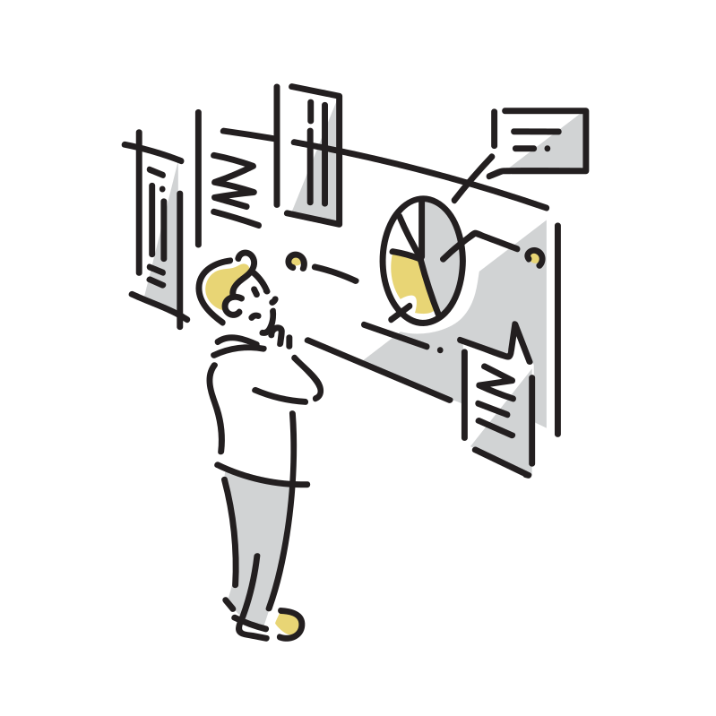
CÁC TÍNH NĂNG
Phân tích nội dung email
Xử lý tệp đính kèm
Lưu trữ thông tin
So sánh các thông tin và đưa ra kết luận

Slide 6


AI ĐƯỢC SỬ DỤNG NHƯ THẾ NÀO?
Khi ứng viên gửi email đến hệ thống, AI sẽ trích xuất tên, email, vị trí ứng tuyển, level của ứng viên một cách chính xác nhất. Sau đó, lưu tất cả các thông tin đó vào cơ sở dữ liệu (CSDL).
Ngoài ra, AI còn được sử dụng để phân tích, đọc và so sánh chất lượng giữa các CV với nhau một cách khách quan nhất, cho ra kết quả tối ưu nhất.

Slide 7


ƯU ĐIỂM
Tăng hiệu quả xử lý thông tin
Phân tích tự động giúp lọc và phân loại ứng viên
nhanh chóng
Giảm thiểu thời gian cho việc lọc thủ công
Nâng cao khả năng tìm kiếm và sắp xếp
Dễ dàng tìm kiếm thông tin dựa trên từ khóa,
kỹ năng, level cụ thể.
Cải thiện trải nghiệm người dùng
Phân tích dữ liệu chuyên sâu
Thống kê số lượng ứng viên theo từng giai đoạn
Cung cấp thông tin giúp cải thiện chiến lược tuyển dụng

Slide 8

NHƯỢC ĐIỂM
Rủi ro bảo mật
Email chứa nhiều thông tin riêng tư nên dễ trở thành mục tiêu của các cuộc tấn công mạng
Phụ thuộc vào công nghệ
Nếu hệ thống gặp lỗi hoặc bị gián đoạn, quy trình xử lý email có thể
bị đình trệ
Có thể bỏ sót các ứng viên tiềm năng nếu nội dung email không tuân theo các tiêu chí có sẵn
Khả năng tương tác bị giảm
Quá phụ thuộc vào tự động hóa có thể làm giảm đi quá trình giao tiếp thực tế với ứng viên

Slide 9

KHẢ NĂNG MỞ RỘNG VÀ PHÁT TRIỂN
Hỗ trợ phân tích email từ nhiều nền tảng (Gmail, Outlook, Zoho Mail, …)
Quản lý, sắp xếp, phân loại ứng viên theo từng giai đoạn, tiêu chí khác nhau
Bổ sung các tính năng mới: Tìm kiếm ứng viên theo yêu cầu, đánh giá kỹ năng qua chatbot

Slide 10


MỜI MỌI NGƯỜI CÙNG XEM DEMO!

Slide 11
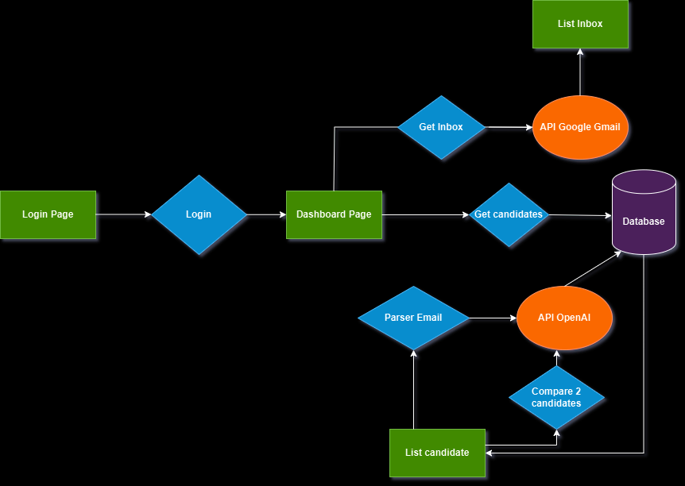

Slide 12


THANK YOU FOR WATCHING

